Slide 1
Đề tài: Tìm hiểu về recommendation system và xây dựng ứng dụng minh họa

Slide 2
Thành viên
Trần Thế Vĩnh-5751071050
Nguyễn Hoàng Hiếu-5751071013
Võ Minh Quân-5951071083
Nguyễn Văn Long-5951071051

Slide 3
Nội dung bài thuyết trình
1.Tổng quan về hệ thống gợi ý
2.Các phương pháp hệ thống gợi ý
3.Các bước xây dựng hệ thống
4.Demo

Slide 4
1
Tổng quan

Slide 5
Giới thiệu
Hệ thống gợi ý (Recommender systems hoặc Recommendation systems) là một dạng của hệ hỗ trợ ra quyết định, cung cấp giải pháp mang tính cá nhân hóa mà không phải trải qua quá trình tìm kiếm phức tạp. Hệ gợi ý học từ người dùng và gợi ý các sản phẩm tốt nhất trong số các sản phẩm phù hợp.
Hệ thống gợi ý sử dụng các tri thức về sản phẩm, các tri thức của chuyên gia hay tri thức khai phá học được từ hành vi con người dùng để đưa ra các gợi ý về sản phẩm mà họ thích trong hàng ngàn hàng vạn sản phẩm có trong hệ thống. Các website thương mại điện tử, ví dụ như sách, phim, nhạc, báo...sử dụng hệ thống gợi ý để cung cấp các thông tin giúp cho người sử dụng quyết định sẽ lựa chọn sản phẩm nào.

Slide 6
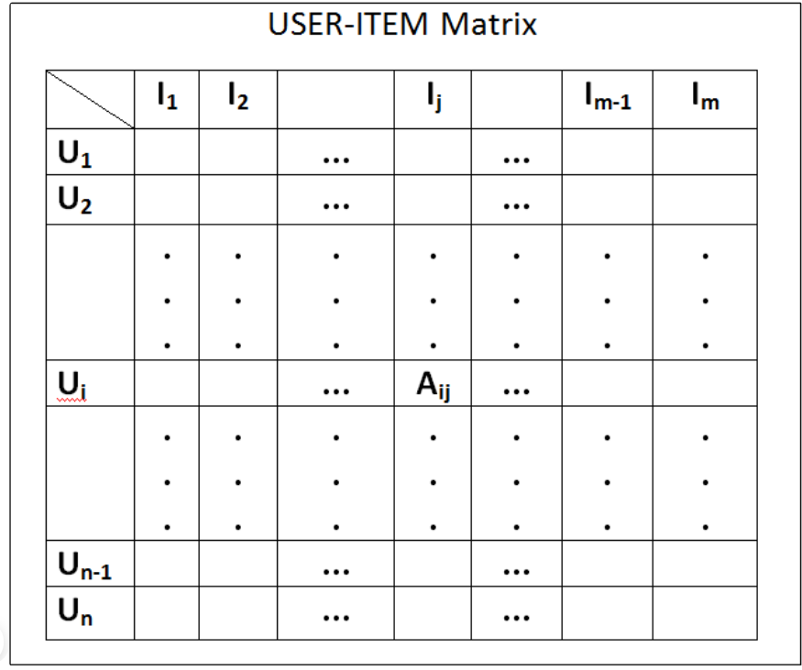

Slide 7
2
Các phương pháp hệ thống gợi ý

Slide 8
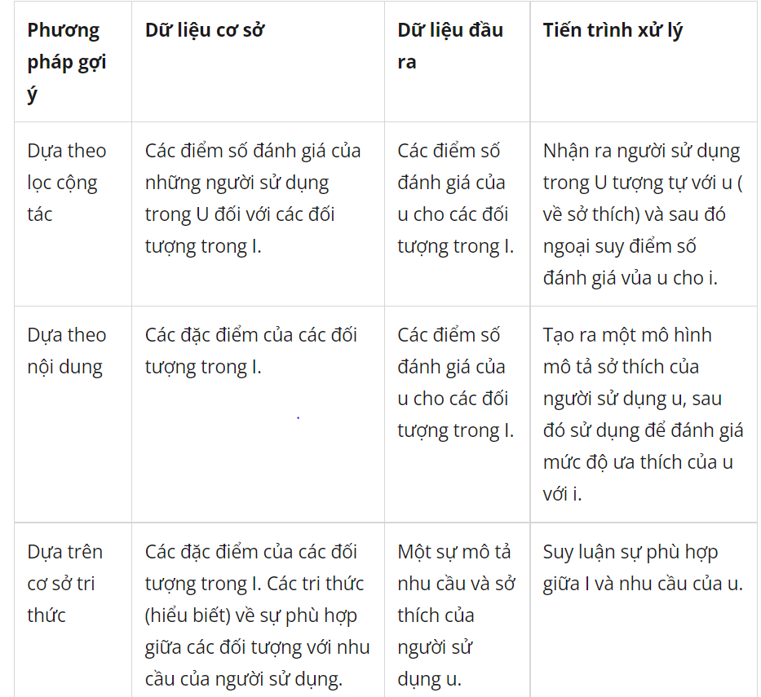

Slide 9
2.1 Lọc cộng tác
Hệ thống gợi ý dựa theo lọc cộng tác (Collaborative recommendation systems): là phương pháp gợi ý được triển khai rộng rãi nhất và thành công nhất trong thực tế.
Hệ thống theo lọc công tác phân tích và tổng hợp các điểm số đánh giá của các đối tượng, nhận ra sự tương đồng giữa những người sử dụng trên cơ sở các điểm số đánh giá của họ và tạo ra các gợi ý dựa trên sự so sánh này. Hồ sơ (profile) của người sử dụng điển hình trong hệ thống lọc cộng tác bao gồm một vector các đối tượng (item) và các điểm số đánh giá của chúng, với số chiều tăng lên liên tục khi người sử dụng tương tác với hệ thống theo thời gian.

Slide 10
Một số hệ thống sử dụng phương pháp chiết khấu dựa trên thời gian (time-based discounting) để tính toán cho yếu tố “trượt” đối với sự quan tâm của người sử dụng. Trong một số trường hợp điểm số đánh giá (rating) có thể là nhị phân (thích/không thích) hoặc các giá trị số thực cho thấy mức độ ưu tiên.
Thế mạnh lớn nhất của kỹ thuật gợi ý theo lọc cộng tác là chúng hoàn toàn độc lập với sự biểu diễn của các đối tượng đang được gợi ý, và do đó có thể làm việc tốt với các đối tượng phức tạp như âm thanh và phim. Schafer, Konstan & Riedl (1999) gọi lọc cộng tác là “tương quan giữa người – với – người” (people-to-people correlation).

Slide 11
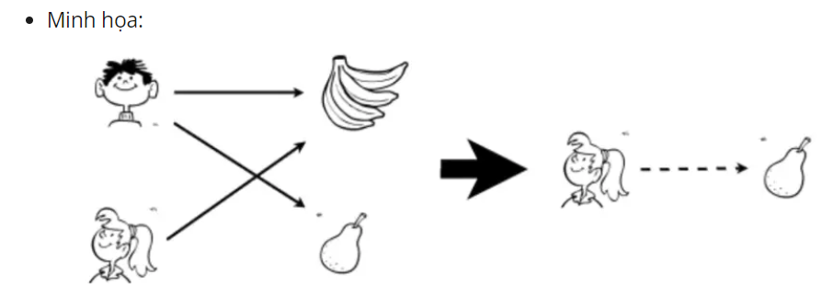
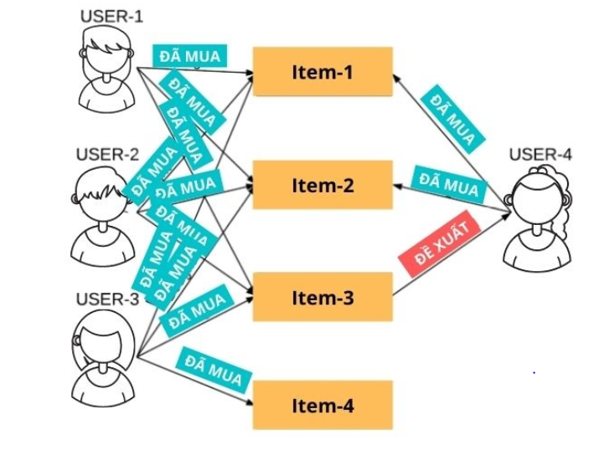
Lọc cộng tác Recommender System hoạt động với sự cộng tác của người dùng. Nếu có nhiều người dùng thích mặt hàng nào đó thì mặt hàng đó có thể được giới thiệu cho người dùng chưa xem mặt hàng đó.

Slide 12
Ưu điểm
Khả năng đa hạng mục
Không cần tri thức miền
Chất lượng tăng theo thời gian
Đủ thông tin phản hồi không tường minh

Slide 13
Nhược điểm
Vấn đề người dùng mới
Vấn đề sản phẩm/đối tượng mới
Vấn đề “Gray sheep”
Chất lượng phụ thuộc vào độ lớn dữ liệu lịch sử thao tác của người sử dụng
Vần đề về tính bền vững và mềm dẻo

Slide 14
2.2 Lọc nội dung
Hệ thống gợi ý dựa theo nội dung (Content-based recommendation systems): là sự kế thừa và mở rộng của lĩnh vực nghiên cứu lọc thông tin.
Trong hệ thống thì các đối tượng được biểu diễn bởi các đặc điểm liên quan tới chúng.
Ví dụ, hệ thống gợi ý văn bản như hệ thống lọc tin NewsWeeder sử dụng những từ của các văn bản như các đặc điểm.
Một số hệ thống gợi ý dựa trên nội dung học một hồ sơ cá nhân về sở thích của người sử dụng dựa trên các đặc điểm xuất hiện trong chính các đối tượng người sử dụng đã đánh giá (rated). Schafer, Konstan & Riedl gọi gợi ý theo nội dung là “tương quan đối tượng với đối tượng” (item-to-item correlation). Hồ sơ người sử dụng của một hệ thống gợi ý theo nội dung phụ thuộc vào phương pháp học máy được dùng.

Slide 15
Cây quyết định (Decision trees), mạng noron (neural nets) và biểu diễn dựa theo vector (vector-based representations) đều có thể được sử dụng để học hồ sơ người dùng. Cũng giống như trong lọc cộng tác, hồ sơ người dùng trong gợi ý dựa theo nội dung là những dữ liệu lâu dài và được cập nhật theo thời gian.
Phương pháp lọc dựa trên nội dung tương tự như cách tiếp cận với các kỹ thuật máy học cổ điển. Ở đây cần thu thập thông tin về một mục Ij và một Ui người dùng, sau đó cần tạo các tính năng của cả Ui; Ij và kết hợp các tính năng đó và đưa chúng vào mô hình máy học để đào tạo. Ở đây, "Số liệu" sẽ là Aij, là xếp hạng tương ứng do người dùng Ui đưa ra trên mặt hàng Ij.

Slide 16
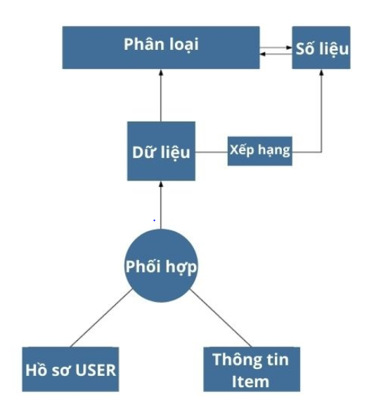

Slide 17
Ưu điểm
Không cần tri thức miền
Chất lượng tăng theo thời gian
Đủ thông tin phản hồi không tường minh

Slide 18
Nhược điểm
Vấn đề người dùng mới
Chất lượng phụ thuộc vào độ lớn dữ liệu lịch sử thao tác của người sử dụng
Vần đề về tính bền vững và mềm dẻo

Slide 19
2.3 Dựa trên cơ sở tri thức
Hệ thống gợi ý dựa trên cơ sở tri thức (Knowledge-based recommenders systems): gợi ý các đối tượng dựa trên các suy luận về nhu cầu và sở thích của người dùng. Theo một nghĩa nào đó, tất cả các kỹ thuật gợi ý có thể mô tả như là làm một số suy luận. Phương pháp tiếp cận dựa trên cơ sở tri thức được phân biệt ở chỗ: chúng có kiến thức làm thế nào một đối tượng cụ thể đáp ứng nhu cầu một người dùng cụ thể, và do đó có thể lập luận về mối quan hệ giữa nhu cầu và các gợi ý cụ thể.
Sử dụng miền tri thức rõ ràng, có liên quan tới mối quan hệ giữa yêu cầu của người dùng và sản phẩm cụ thể. Ban đầu người ta đưa ra 3 dạng tri thức: tri thức về danh mục (tri thức về sản phẩm được gợi ý), tri thức người sử dụng (tri thức về các yêu cầu của người sử dụng), tri thức về các chức năng (tri thức để ánh xạ các yêu cầu của người sử dụng tới các sản phẩm thoả mãn các yêu cầu đó).

Slide 20
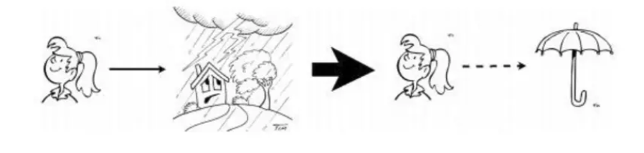
Phương pháp này không dựa trên tiểu sử người sử dụng nên không gặp phải khó khăn về sản phẩm mới và người dùng mới. Gợi ý trên cơ sở tri thức có khả năng suy diễn, khả năng suy diễn phụ thuộc vào độ phù hợp của yêu cầu người sử dụng với các thuộc tính của sản phẩm.
Mọi hệ thống dựa trên cơ sở tri thức đều là mối quan hệ thu nhận tri thức. Thực tế, chất lượng của các phương án gợi ý tùy thuộc vào độ chính xác của cơ sở tri thức. Đây cũng là hạn chế lớn nhất của phương pháp này.

Slide 21
Ưu điểm
Có thể ánh xạ giữa nhu cầu người dùng và sản phẩm/đối tượng

Slide 22
Nhược điểm
Cần phải thu thập tri thức.

Slide 23
2.4 Dữ liệu hóa ma trận
-Dữ liệu hóa ma trận là một loại thuật toán lọc cộng tác được sử dụng trong hệ thống Recommender system. Các thuật toán thừa số hóa ma trận hoạt động bằng cách phân rã ma trận tương tác giữa người dùng và các mặt hàng. Kết quả gợi ý có thể được cải thiện bằng cách gán các trọng số khác nhau cho các yếu tố tiềm ẩn dựa trên mức độ phổ biến của mặt hàng và tính tích cực của người dùng.

Slide 24
3
Những bước cần làm để xây dựng hệ thống Recommender system

Slide 25
Thu thập dữ liệu phù hợp tùy vào các bài toán cụ
thể
Chạy mô hình và lọc ra top Item phù hợp để gợi ý cho người dùng
Đánh giá hiệu quả mô hình và cập nhật lại mô hình hệ thống thông qua các dữ liệu mới được sinh ra hàng

Slide 26
4
DEMO

Slide 27
Thank you

